Slide 1

補助款申請履約管理與驗收核結
分享人：楊千慧
日期：107年9月21日

Slide 2
分享內容
一、補助款申請
三、履約與管理
二、申請流程與文件
四、經費核結與驗收

Slide 3
一、補助款申請：
經費來源
局補助
室內遮陽、隔熱及降溫設備
其它
申請外援
教育局
門窗更新
專科教室設備
工務局

Slide 4
二、申請流程與文件-專案補助
預定期程
  (一)需求填報 107 年 8 月 1 日至 107 年 9 月 21 日止
  (二)需求彙整 107 年 9 月 22 日至 107 年 10 月 1 日止
  (三)需求審核 107 年 11 月 2 日前
  (四)經費核定 108 年 1 月前
  (五)執行期程 108 年 2 月 1 日至 107 年 10 月 31 日止
  (六)結案作業 108 年 11 月 1 日至 107 年 11 月 30 日止

Slide 5
二、申請流程與文件-專案補助
一、以急迫性為優先順序
二、不符合雜項專案原則
(一)門窗更新。
(二)室內遮陽、隔熱及降溫設備(施)【如風扇、窗戶隔熱貼膜…等，不含
冷氣空調設備】。
(三)專科教室設備【不含資訊教學設備】。
(四)其他：經學校評估具有硬體設施存在墜落砸傷、倒塌或防護設施不
足…等危險性需立即性修繕項目。
三、內容以修繕為主

Slide 6
二、申請流程與文件-申請外援
外援單位
教育局
什項經費補助
改善校園環境及教學設備
工務局
地方建設補助款

Slide 7
二、申請流程與文件-申請外援-教育局
什項經費補助
1.桃園市政府教育局所屬學校申請什項經費補助檢核表
2.未達300萬元採購案件進度期程表
3.300萬元以上採購案件進度期程表
學校改善校園環境及教學設備申請表
1.學校改善校園環境及教學設備申請表
2.未達300萬元採購案件進度期程表
3.300萬元以上採購案件進度期程表
4.教育局學校改善校園環境及教學設備建議書

Slide 8
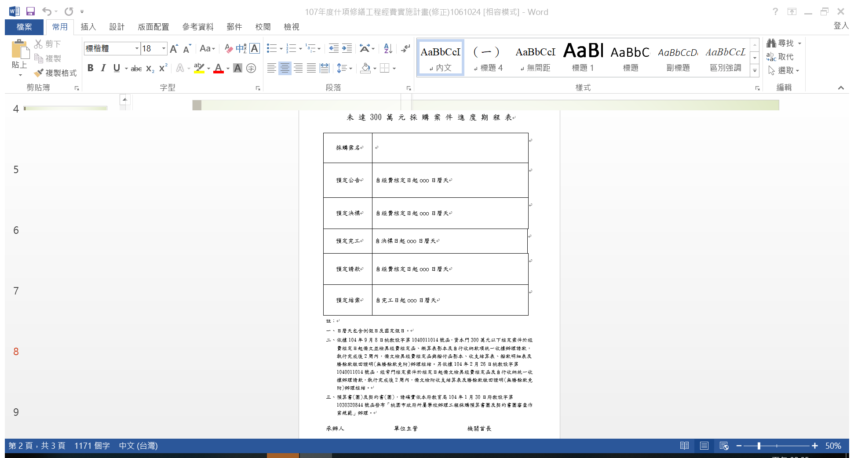
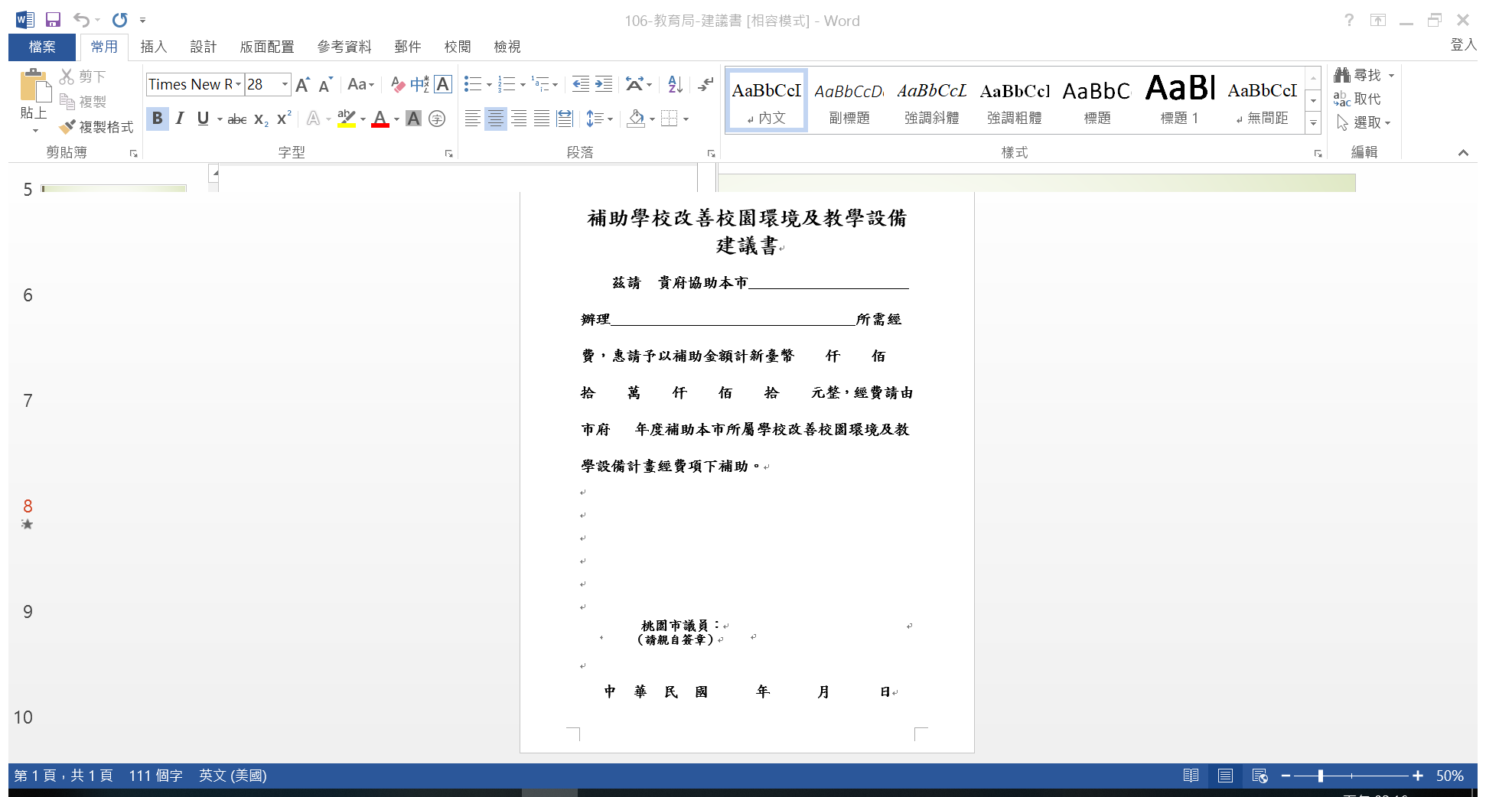
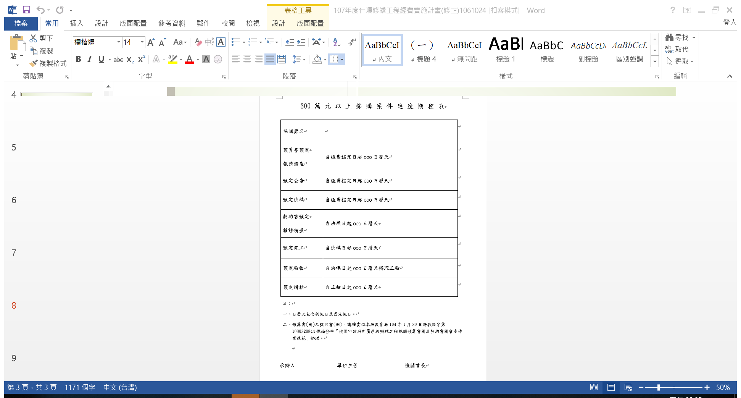
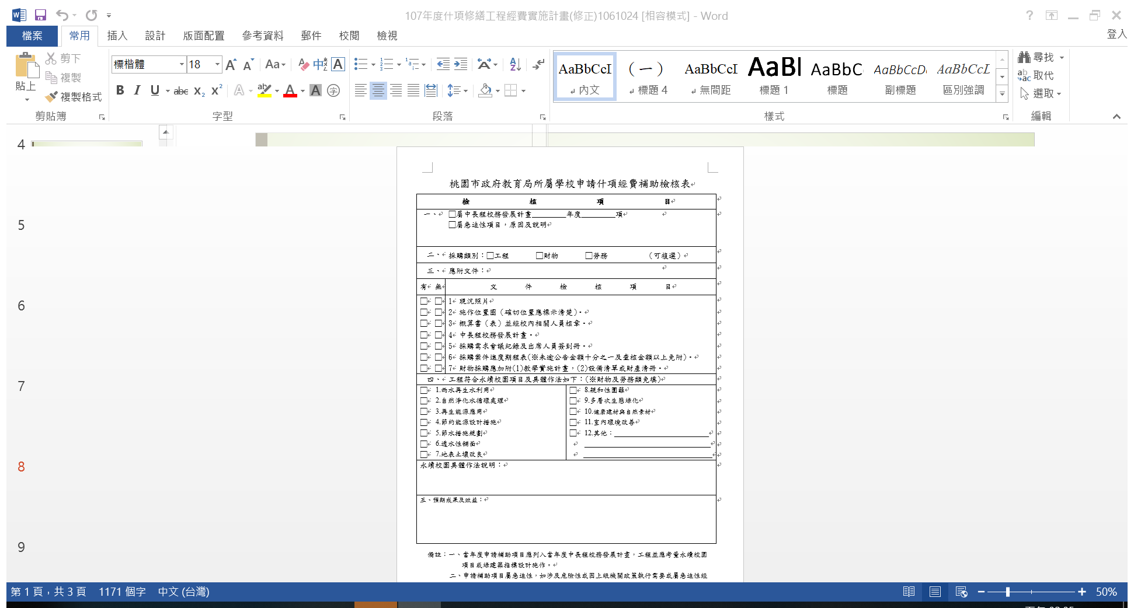
二、申請流程與文件-申請外援-教育局
什項經費補助
1.桃園市政府教育局所屬學校申請什項經費補助檢核表
2.未達300萬元採購案件進度期程表
3.300萬元以上採購案件進度期程表
4.教育局建議書
(公文不能註明，但是附件可以發給議員)

Slide 9
二、申請流程與文件-申請外援-工務局
地方建設補助款申請表
1.年度地方建設補助款申請表
2.地方建設補助款採購案件進度期程表
3.補助地方建設建議書
相關文件下載

Slide 10
三、履約與管理
採購作業流程
編列預算
擬定招標文件
招標決標作業
履約管理
其他
公告
廠商領標
押標金
投標
廠商請求釋疑
異議處理
訂定底價
開標
評選(審)會議
議價
資格審查
比減價格
決標
超底價決標
簽約
廠商保證金 決標公告
蒐集標的資訊 採購資訊中心 營建物價網路查詢 系統
公共建設工程經費
電腦估價系統
採購類型
案件金額
決定招標方式
決標方式
訂定廠商資格
技術規格
擬訂投標須知 契約草案
轉包、分包
工程品質管理
工程施工查核
履約爭議調解
仲裁
監辦
驗收
申訴
保固
不良廠商處理
補助案採購管理

Slide 11
三、履約與管理
採購金額級距
標的 金額 | 工程 | 財務 | 勞務
巨額採購 | 2億 | 1億 | 2000萬
查核金額 | 5000萬 | 5000萬 | 1000萬
公告金額 | 100萬 | 100萬 | 100萬
小額採購 | 10萬 | 10萬 | 10萬

Slide 12
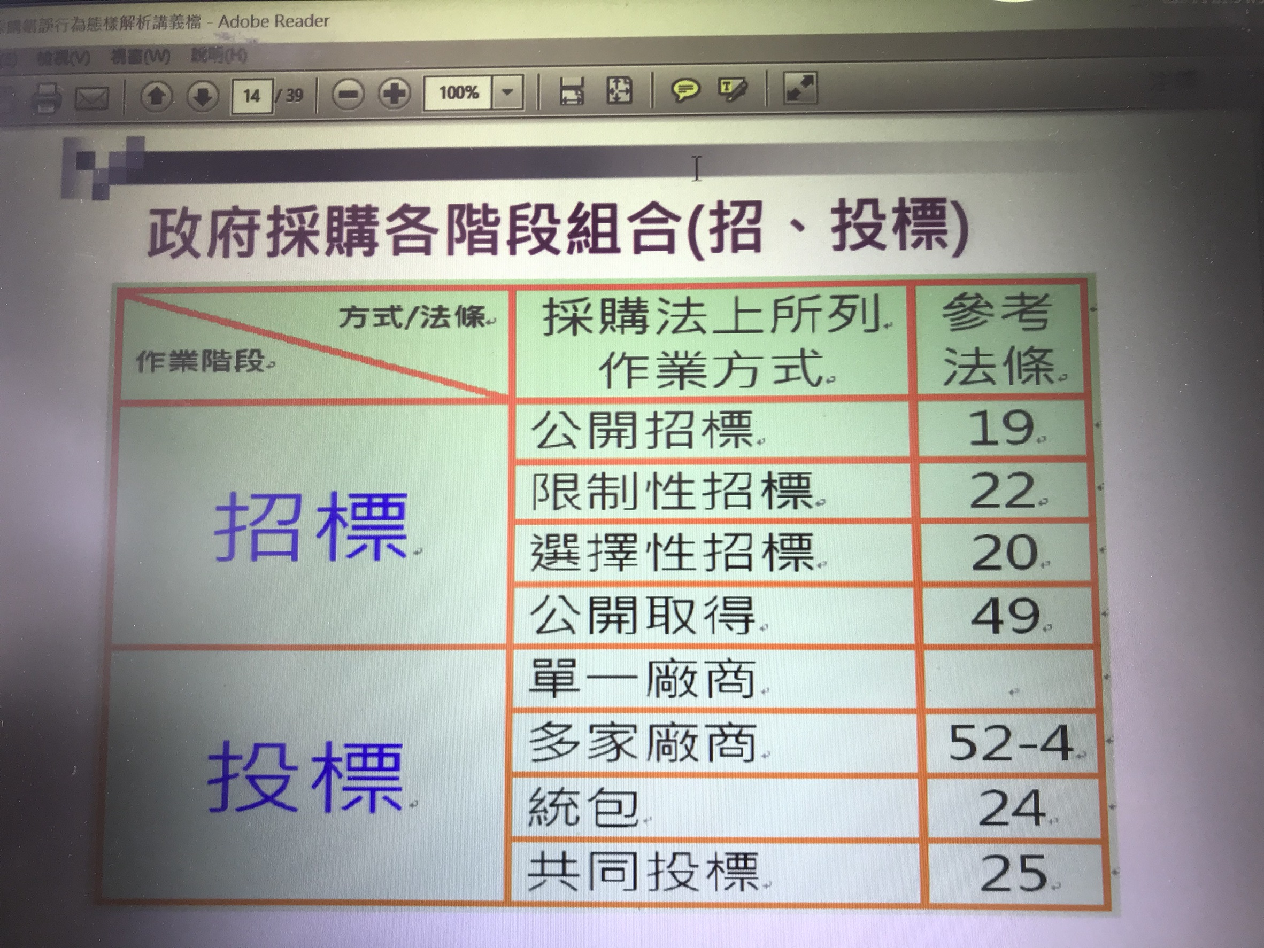
三、履約與管理
政府採購各階段組合(招、投標)

Slide 13
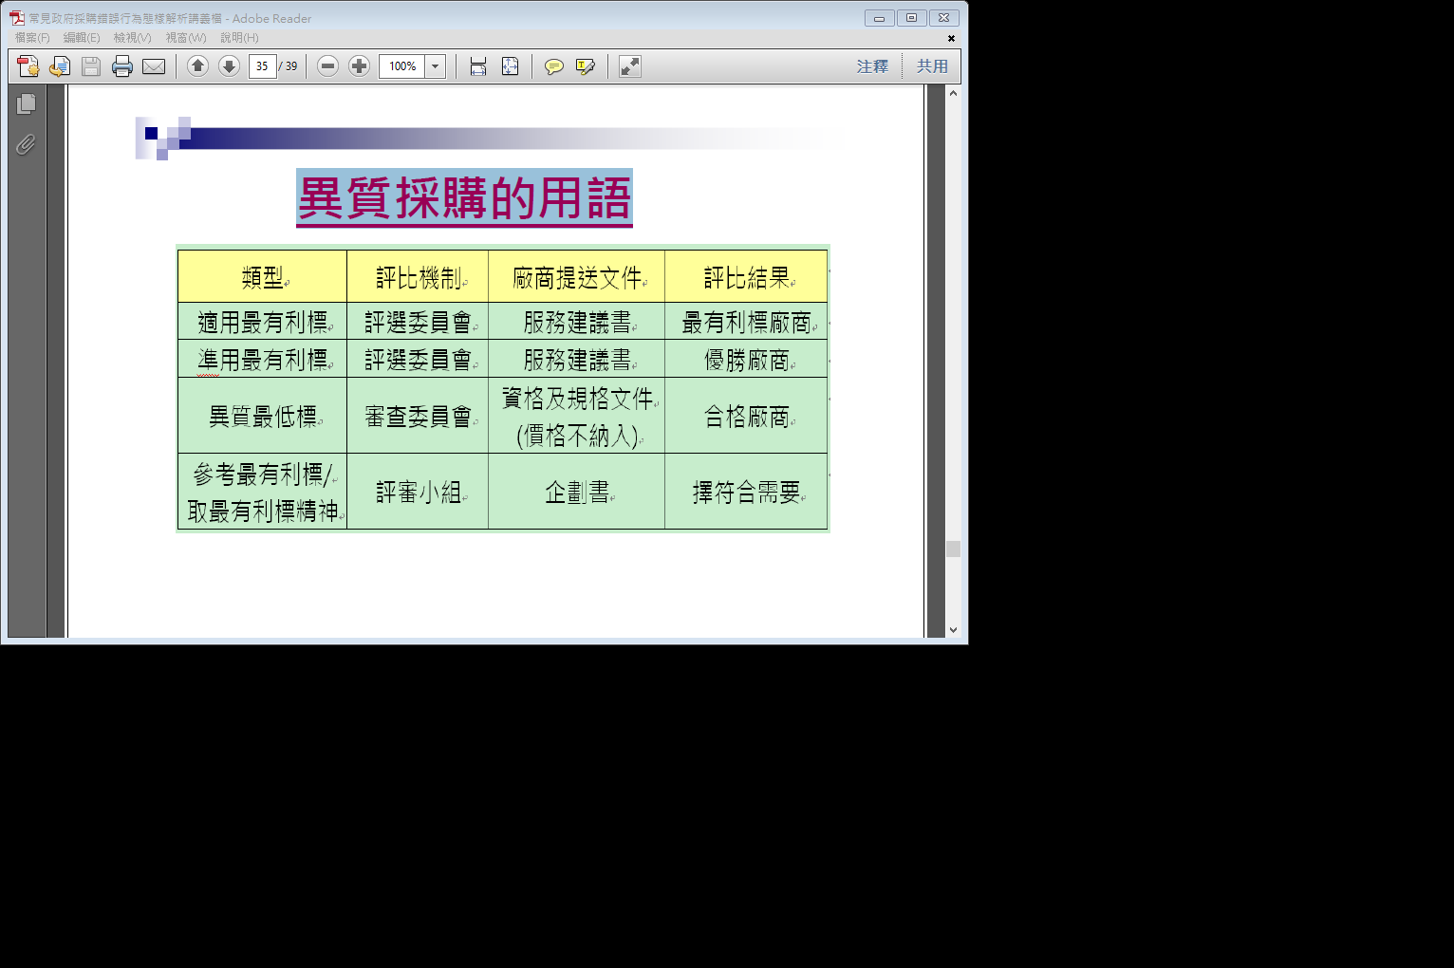
三、履約與管理
異質採購的用語

Slide 14
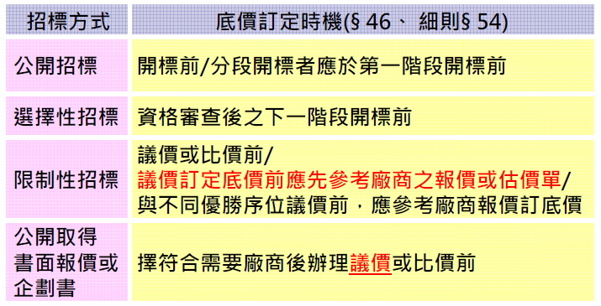
三、履約與管理
底價訂定時機
不建議

Slide 15
三、履約與管理
履約管理爭議
契約單價調整
錯誤行為：
不考慮廠商單價是否合理而強以機關預算單價調整廠商單價。
機關依政府採購法第52條第1項第1款之決標原則辦理採購，廠商投標所報總標價未逾底價，且無本法第58條所稱部分標價偏低之情形者，不應以機關預算單價調整廠商單價。(89020421)
訂定合理契約單價需注意事項。(95年8月28 日工程企字第09500328320號函)

Slide 16
三、履約與管理
履約能力爭議
1.廠商承做能力證明(相關經驗或實績)限其取得期間(截 止投標期限前數年內)或限定其金額或比例(預算金額之一定比率)。
2.開標前送樣品審查合格後方得「投標」。
(決標後送樣…始簽約)
3.限制廠商取得相關證照之人數。
4.投標當時即必須於指定地區設有分公司或維護站。
5.信用證明限於等標期間內出具；信用證明未經票據交換所或金融機構承辦人或有權人核章。

Slide 17
三、履約與管理
履約期限 (1/5)
履約期限
以限期完成者。星期例假日、國定假日或其他休息日均應計入。
以工作天計者。星期例假日、國定假日或其他休息日均應不計入。
以日天計者。星期例假日、國定假日或其他休息日，是否計入，應於契約中明定。
新修正工程契約第7條，日曆天星期例假日、國定假日或其他休息日是否計入由機關於招標時載明，未載明者，均應計入履約期限。
廠商延遲履約之處理：可參照「公共工程廠商延誤履約進度處理要點」 。

Slide 18
三、履約與管理
履約期限 (2/5)
延遲履約-1
逾期違約金，以日為單位，廠商如未依照契約規定期限完工，應按逾期日數，每日依契約價金總額千分之一(?)計算逾期違約金。
但未完成履約之部分不影響其他已完成部分之使用者，得按未完成履約部分之契約價金， 每日依其千分之一(?)計算逾期違約金。
採部分驗收者，得就該部分之金額計算逾期違約金。

Slide 19
三、履約與管理
履約期限 (3/5)
延遲履約-2
逾期違約金之總額(含逾期未改正之違約金)， 以契約價金總額之百分之二十為上限。
廠商履約有遲延者，在遲延中，對於因不可抗力而生之損害，亦應負責。
廠商未遵守法令致生履約事故者，由廠商負 責。因而遲延履約者，不得據以免責。

Slide 20
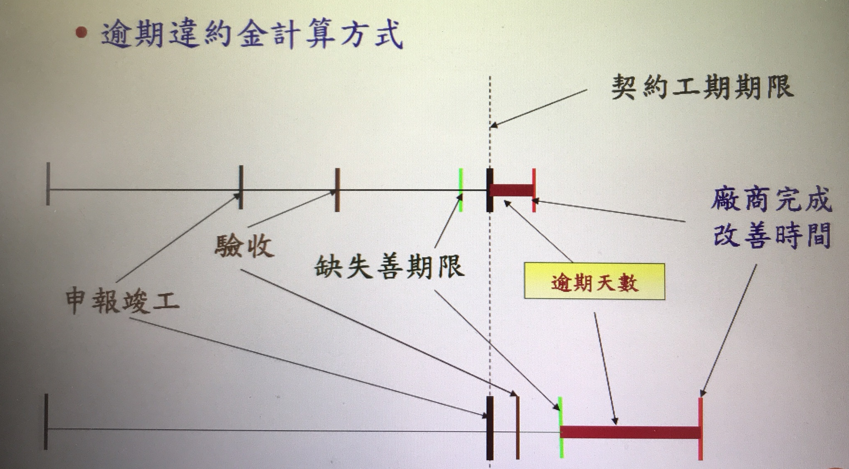
三、履約與管理
履約期限 (4/5)

Slide 21
三、履約與管理
工程查驗
查驗之規定及其費用之分擔原則
驗收人對工程、財物隱蔽部分，於必要時得拆驗或化驗。
驗收人對工程或財物隱蔽部分拆驗或化驗者，其拆除、修復或化驗費用之負擔，依契約規定。契約未規定者，
拆驗或化驗結果與契約規定不符，該費用由廠商負擔。
與規定相符者，該費用由機關負擔。

Slide 22
四、經費核結與驗收
一、依據104年9月8日桃教設字第1040011014號函-資本門300萬元以下
請款
請款函
核結-2周內
核結函
經費核定函
概算表影本
自行收納款項統一收據
檢具經費核定函
經費撥付函影本
收支結算表
撥款明細表
賸餘款繳回證明(無賸餘款免附)

Slide 23
四、經費核結與驗收
一、依據104年2月26日桃教設字第1040011014號函-經常門
請款
請款函
核結-2周內
核結函
經費核定函
概算表影本
自行收納款項統一收據
收支結算表
賸餘款繳回證明(無賸餘款免附)

Slide 24
五、經費核結-常見錯誤
(一)撥款明細表
1.第一大欄位未依補助科目分列及該欄位與第三大欄位是互相對應
2.第二大欄位採購案件同時有工程及設備，設備的金額建議可寫入(D)其它費用
3.第三大欄辦理結案時有結餘款請分列呈現(目前大部分的學校都採結案時一併開立支票辦理繳回(建議工管費及賸餘款分開開立)，以負數呈現

Slide 25
五、經費核結-常見錯誤
(二)收支結算表易出錯處-
1.未蓋關防
2.核定文號有誤
3.計畫概算金額有誤

Slide 26
採購八要點
1.隨時更新政府採購法令知識
2.善加利用工程會提供之採購文件範本
3.重要關鍵作業不輕忽
4.有疑點就洽廠商說明澄清
5.留意不合情理或可能產生弊端的細節
6.多詢問或聽取其他專家意見
7.善用採購作業彈性機制
8.記取缺失，積極改正

